Slide 1

MÉMOIRE BIBLIOGRAPHIQUE — RB25
Quelles sont les limites des simulations haptiques et immersives dans l'apprentissage des gestes médicaux ?
Francesca EL HELOU
Tutrice : Mme. Florence ZARA
Université Claude Bernard Lyon 1

Slide 2


INTRODUCTION
Un contexte de formation exigeant
L'expérience du praticien conditionne la qualité des soins et la sécurité des interventions
La maîtrise d'un geste réduit le risque de complications
L'acquisition des compétences repose sur la répétition et la pratique
L'entraînement aux gestes chirurgicaux est indispensable dans la formation médicale
Une exigence croissante :
  essor des procédures mini-invasives
  incisions plus petites, manipulations plus précises
  maîtrise gestuelle toujours plus fine
Plus de maîtrise
=
Moins de complications
pour le patient
D'où l'essor des simulations haptiques et immersives (XR)
02
Simulations haptiques et immersives — limites en formation chirurgicale

Slide 3




OBJECTIFS & MÉTHODE
Objectifs de la revue narrative
Présenter les principales applications des simulations haptiques en chirurgie
Analyser leurs limites actuelles
Explorer les perspectives de développement futures
MÉTHODE
Revue de la littérature à partir d'articles scientifiques récents
Thématiques : technologies immersives (VR/AR/MR) et retour haptique appliqués à la formation chirurgicale
Corpus centré sur la chirurgie mini-invasive, la chirurgie ouverte et les principaux dispositifs de simulation disponibles
03
Simulations haptiques et immersives — limites en formation chirurgicale

Slide 4

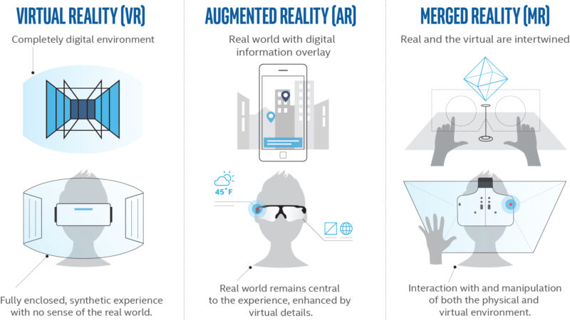
TECHNOLOGIES IMMERSIVES
L'Extended Reality (XR) en chirurgie
VR : immersion totale dans un monde numérique
AR : superposition d'informations virtuelles au réel
MR : objets réels et virtuels interagissent en temps réel
Objectif commun : améliorer l'interaction entre l'utilisateur et les informations numériques
Exemples médicaux : simulation laparoscopique (VR) · localisation d'une tumeur en temps réel (AR) · manipulation d'un modèle 3D du cœur au bloc (MR)
Les simulations haptiques : restituer le sens du toucher — un levier clé du réalisme immersif
04
Simulations haptiques et immersives — limites en formation chirurgicale

Slide 5
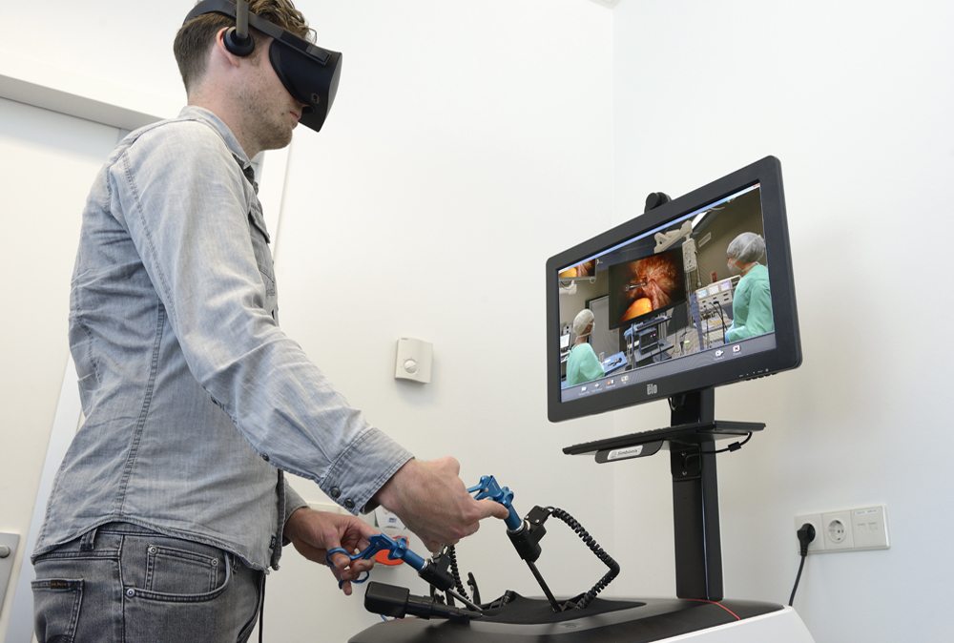
TECHNOLOGIES IMMERSIVES
L'Extended Reality (XR) en chirurgie
05
Simulations haptiques et immersives — limites en formation chirurgicale

Slide 6
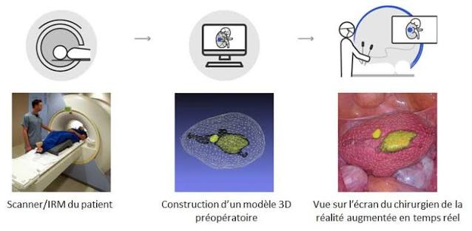
TECHNOLOGIES IMMERSIVES
L'Extended Reality (XR) en chirurgie
06
Simulations haptiques et immersives — limites en formation chirurgicale

Slide 7
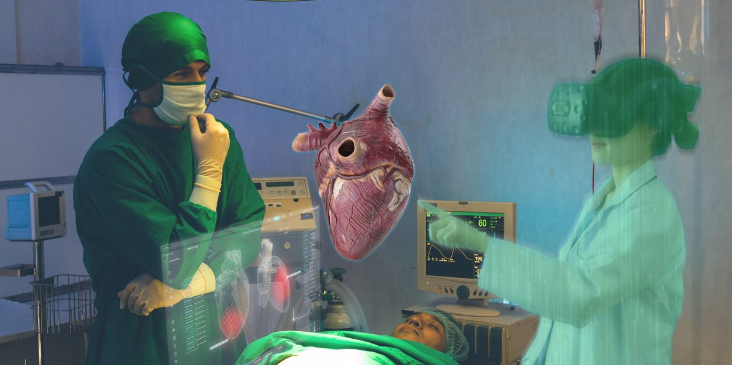
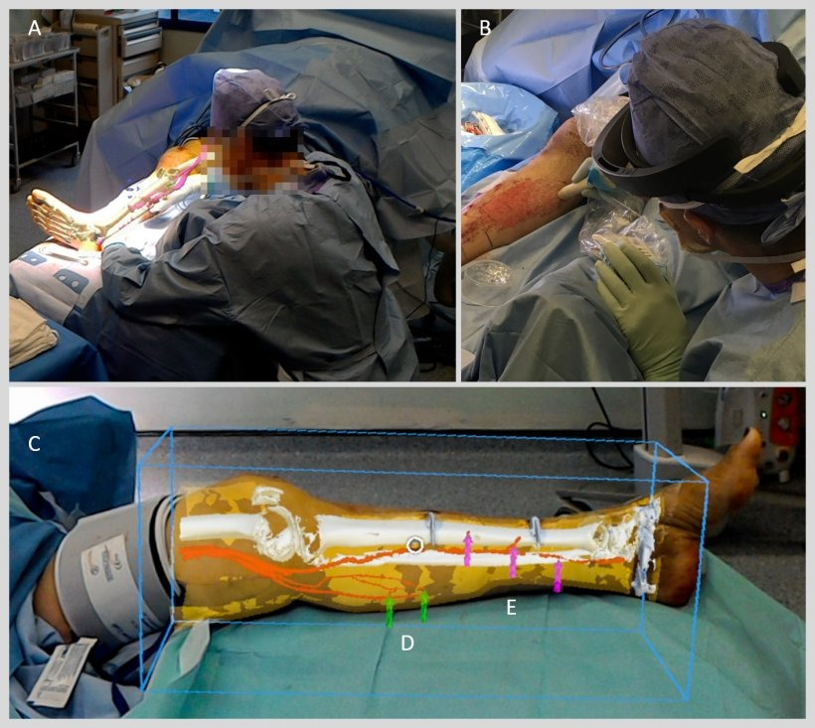
TECHNOLOGIES IMMERSIVES
L'Extended Reality (XR) en chirurgie
07
Simulations haptiques et immersives — limites en formation chirurgicale

Slide 8




TECHNOLOGIES IMMERSIVES
La simulation haptique : principe
Reproduire artificiellement les sensations tactiles et les interactions de force, pour permettre à l'utilisateur de « ressentir » les objets et manipulations virtuels
Dispositifs à retour de force
Modèles ressort-amortisseur
Interaction instrument–tissu
Convertissent les mouvements de l'utilisateur en interactions virtuelles et renvoient des forces simulant tissus / instruments
Systèmes spring-damper créant un couplage virtuel entre les actions de l'utilisateur et les objets numériques
Simulation de la déformation, de la résistance des tissus et des forces générées au contact
08
Simulations haptiques et immersives — limites en formation chirurgicale

Slide 9

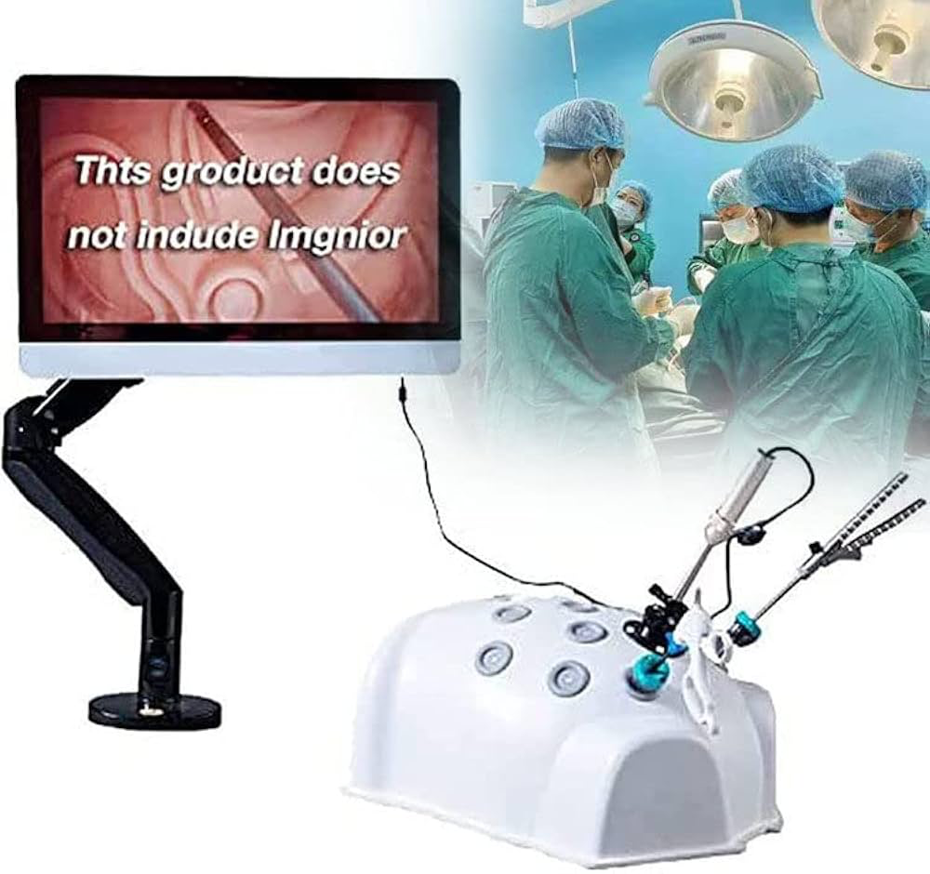
APPLICATIONS MÉDICALES
Chirurgie mini-invasive
Chirurgien opère indirectement : instruments longs + retour visuel caméra
Forte dépendance aux informations visuelles et haptiques → compatibilité naturelle avec la VR et le retour de force
Box Trainers :
  dispositifs physiques, instruments réels, retour haptique réaliste naturel
  nécessitent un observateur pour évaluer la performance
  programme FLS : outil standardisé de référence en laparoscopie
Simulateurs VR haptiques : prometteurs, mais supériorité non clairement établie face aux Box Trainers
09
Simulations haptiques et immersives — limites en formation chirurgicale

Slide 10




APPLICATIONS MÉDICALES
Chirurgie ouverte
S'appuie davantage sur la réalité augmentée (AR) et la réalité mixte (MR)
Enrichissement de l'environnement réel du chirurgien : superposition d'informations anatomiques ou fonctionnelles directement sur le champ opératoire
Suivi spatial (tracking)
Intégration des données
Exemple médical
Devient un enjeu souvent plus critique que le retour haptique lui-même
Cohérence entre éléments réels et virtuels affichés en temps réel
Visualisation / manipulation d'un modèle 3D du cerveau ou du cœur au bloc opératoire
10
Simulations haptiques et immersives — limites en formation chirurgicale

Slide 11


MÉTHODES
Évaluer les performances des apprenants
Population étudiée
Une limite déjà présente : l'objectivité
Étudiants en médecine = population la plus étudiée
Véritables novices en laparoscopie → fort potentiel d'apprentissage
Permettent d'évaluer plus facilement les bénéfices des outils de simulation
Certains simulateurs ne fournissent pas de mesures quantitatives (précision, temps, fluidité, erreurs)
Cette absence de retour objectif limite le suivi de la progression
…et la standardisation de l'évaluation entre apprenants
Critères objectifs d'évaluation
Courbe d'apprentissage — évolution des performances
Learning effect — gain immédiat après entraînement
Skill transfer — transfert des compétences vers le réel
11
Simulations haptiques et immersives — limites en formation chirurgicale

Slide 12

LIMITES ACTUELLES · 1/5
Le réalisme biomécanique
Interactions instrument–tissu encore imparfaitement reproduites
Tissus biologiques : comportements mécaniques complexes, variables, parfois mal compris
Très grand nombre de paramètres physiques à modéliser
Chez des chirurgiens expérimentés :
  manipulation de l'aiguille et réalisation d'un nœud jugées réalistes
  le passage de l'aiguille à travers les tissus reste insuffisamment reproduit
Limite computationnelle : puissance de calcul insuffisante pour le temps réel dans les procédures complexes
Le défi central
La qualité du retour haptique dépend directement des propriétés biomécaniques simulées en temps réel
12
Simulations haptiques et immersives — limites en formation chirurgicale

Slide 13

LIMITES ACTUELLES · 2/5
Retour haptique et latence
500–1000 Hz
Latence
Forces élevées
Fréquence requise pour un retour haptique stable (vs 30 Hz en visuel)
Délai action → retour ; altère la précision, surtout sur tâches complexes
Arthroplastie hanche/genou/épaule : forces dépassant les dispositifs haptiques classiques
Le retour haptique exige une fréquence d'actualisation très élevée pour rester fluide et crédible
La latence (calcul, rendu graphique, logiciel, communication en téléchirurgie) diminue la précision des gestes
Simulateurs bien développés pour les faibles forces (laparoscopie, endoscopie) mais encore limités pour les gestes à forces élevées
Les interfaces de retour de force restent parfois insuffisantes pour les interactions complexes
13
Simulations haptiques et immersives — limites en formation chirurgicale

Slide 14
LIMITES ACTUELLES · 3/5
Le suivi spatial (tracking)
Un suivi précis des instruments est indispensable pour une intégration cohérente entre éléments réels et virtuels — particulièrement critique en AR/MR
Marqueurs visuels
Suivi 3D / capteurs inertiels
Intelligence artificielle
Contraintes de préparation
Risques de contamination
Pertes de suivi possibles
Approches complémentaires
Précision variable selon contexte
Nécessite d'importantes bases de données
Manque parfois de généralisation
Ressources computationnelles importantes
14
Simulations haptiques et immersives — limites en formation chirurgicale

Slide 15

LIMITES ACTUELLES · 4/5
Contraintes matérielles et économiques
Coût élevé
Faible portabilité
Absence de standards
Matériel spécialisé coûteux, limitant le déploiement à grande échelle
Systèmes encombrants nécessitant des installations complexes
Chaque fabricant développe ses propres dispositifs, logiciels et protocoles — interopérabilité limitée
Ces freins limitent aujourd'hui l'adoption généralisée des simulations chirurgicales immersives dans les centres de formation
15
Simulations haptiques et immersives — limites en formation chirurgicale

Slide 16


LIMITES ACTUELLES · 5/5
Validité écologique et validation clinique
Validité écologique
Validation clinique
En neurochirurgie notamment : les simulateurs ne reproduisent pas encore une intervention complète
Focus sur une étape isolée (clipping, dissection, ponction) plutôt que sur la procédure entière
Une intervention réelle demande planification, adaptation, gestion des imprévus et coordination sensorielle
La transférabilité des compétences vers le bloc opératoire réel reste discutée
Peu d'études valident clairement l'efficacité clinique des simulateurs haptiques
Résultats parfois contradictoires sur le réalisme du retour haptique et la transférabilité
À nuancer :
  l'évolution très rapide des dispositifs rend les conclusions vite obsolètes
  les limites d'aujourd'hui ne sont pas définitives
16
Simulations haptiques et immersives — limites en formation chirurgicale

Slide 17



PERSPECTIVES
Cinq axes de développement futurs
Fusion VR / AR / MR
Modèles biomécaniques
IA & Deep Learning
Démocratisation
Simulation multimodale
Plateformes collaboratives : un expert guide un apprenant en temps réel
Approches hybrides + données expérimentales mesurées lors d'interventions réelles
Suivi des instruments, alignement réel/virtuel, réduction des erreurs de synchronisation
Portabilité accrue, coûts réduits, standardisation logicielle et matérielle
Retours sonores réalistes + simulations personnalisées à l'anatomie du patient
17
Simulations haptiques et immersives — limites en formation chirurgicale

Slide 18
CONCLUSION
Des outils prometteurs, une fidélité encore à conquérir
Les simulations haptiques : entraînement sécurisé, reproductible, de plus en plus réaliste
Pas encore de supériorité claire sur les méthodes traditionnelles (Box Trainers), surtout en début d'apprentissage
Le « véritable sens du toucher » demeure le principal défi de la simulation haptique
Certains gestes (ex. suture intracorporelle) restent difficiles quel que soit le simulateur
Les limites identifiées ne sont pas définitives : technologies, IA et modèles biomécaniques évoluent très vite
Objectif : des systèmes toujours plus fidèles à la pratique réelle, au service de la formation des professionnels de santé

Slide 19
Merci pour votre attention!
Avez-vous des questions?

Slide 20
ANNEXE
Références bibliographiques
[1] Abinaya & Manivannan (2024). Frontiers in Robotics and AI, 11, 1363952.
[2] Bjelland et al. (2025). IEEE Transactions on Haptics, 18(3), 569–581.
[3] Deng, Xiang & Pan (2023). Bioengineering, 10(12), 1346.
[4] Hagelsteen et al. (2019). Minimally Invasive Therapy & Allied Technologies, 28(5), 309–316.
[5] Kaber et al. (2012). IEEE Trans. Systems, Man, and Cybernetics—Part A, 42(6), 1562–1566.
[6] Lorenz et al. (2023). Scientific Reports, 13, 11230.
[7] Lorenz et al. (2025). IEEE Trans. Visualization and Computer Graphics, 31(5), 3418–3428.
[8] Luglietto et al. (2025). Life, 15(5), 777.
[9] Tan et al. (2025). Cureus, 17(2), e78910.
20
Simulations haptiques et immersives — limites en formation chirurgicale

